Slide 1
Проф. д-р. Герд Юнне
2-й Форум социального бизнеса Беларуси, 28 июня 2018 г.
Социальная прибыль от инвестиций

Slide 2
Оценка социального воздействия:
http://bigpushforward.net/wp-content/uploads/2011/09/sroi_practical_guide_context_international_cooperation.pdf

Slide 3
Обзор (почему, когда, что, где)
Определение стейкхолдеров (заинтересованных лиц)
3. Теория изменений (предполагаемые причинно-следственные связи, сравнение с аналогичными ситуациями)
4. Определение ресурсов (издержки)
5. Определение результатов
6. Сопоставление с ценностями
7. Подсчет соотношения прибыли по социальным инвестициям
8. Проверка результатов
9. Отчеты по сценариям

Slide 4
Предварительная оценка

Slide 5
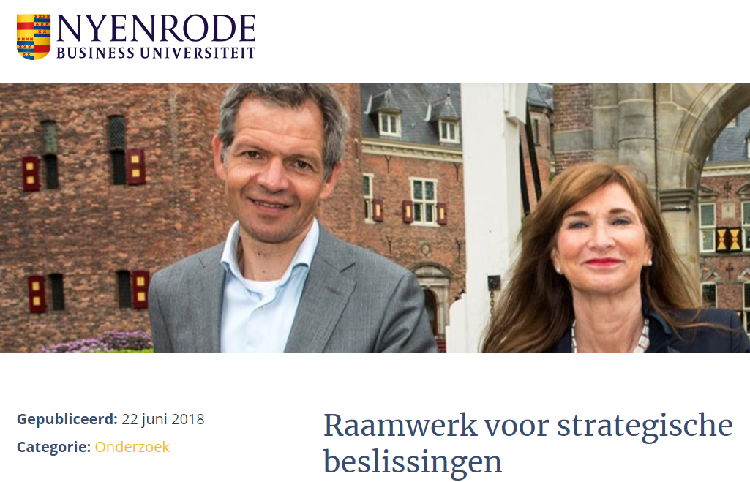
Система стратегического принятия решений, при котором соблюдается баланс трех факторов: люди, планета, прибыль (PPP)
22 июня 2018 г.

Slide 6
Подготовка к действиям: 3 фазы, 7 шагов
Диалог для определения стратегической задачи
1. Определение стратегических вопросов
2. Основные результаты для стейкхолдеров
3. Выявление возможных вариантов развития событий
4. Проработка сценариев
Фаза исследований
5. Построение симуляционной модели
Анализ результатов
6. Анализ вариантов и оценка приоритетов
7. Анализ вариантов, оценка готовности к риску

Slide 7
1. Определение стратегических вопросов
В отношении чего принимается решение?
(например: Как обеспечивать проф.адаптируемость? Какой вид энергии использовать?)
Кто принимает решение?
Кто относится к группе стейкхолдеров?
(клиенты, пациенты, соседи, сотрудники, акционеры, неформальные лидеры, законодатели, налогоплательщики….)
Какое воздействие это может оказать и на кого?
(доход, занятость, здоровье, загрязнение, образование, безопасность….)

Slide 8
2. Выявление ключевых результатов
Пример (перечислите все, а затем проранжируйте)
Сточные воды
Снижение риска возникновения рака легких
Срок окупаемости инвестиций
Снижение текучки кадров
Увеличение продаж
Улучшение качества воздуха
Лояльность сотрудников…..
Ключевые индикаторы производительности (KPIs)

Slide 9
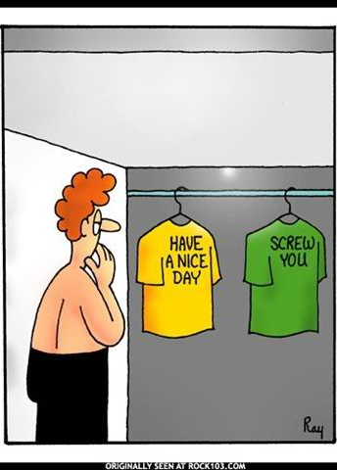
3. Определение вариантов возможных решений
Ввод внутренних переменных (примеры)
Инвестиции в станки
Инвестиции в образование
Изменения в графике работы
Перевод мощностей в новые помещения
Выход на новые рынки
Выбор другого поставщика
Введение практики переработки продукта
Удешевление продукта

Slide 10
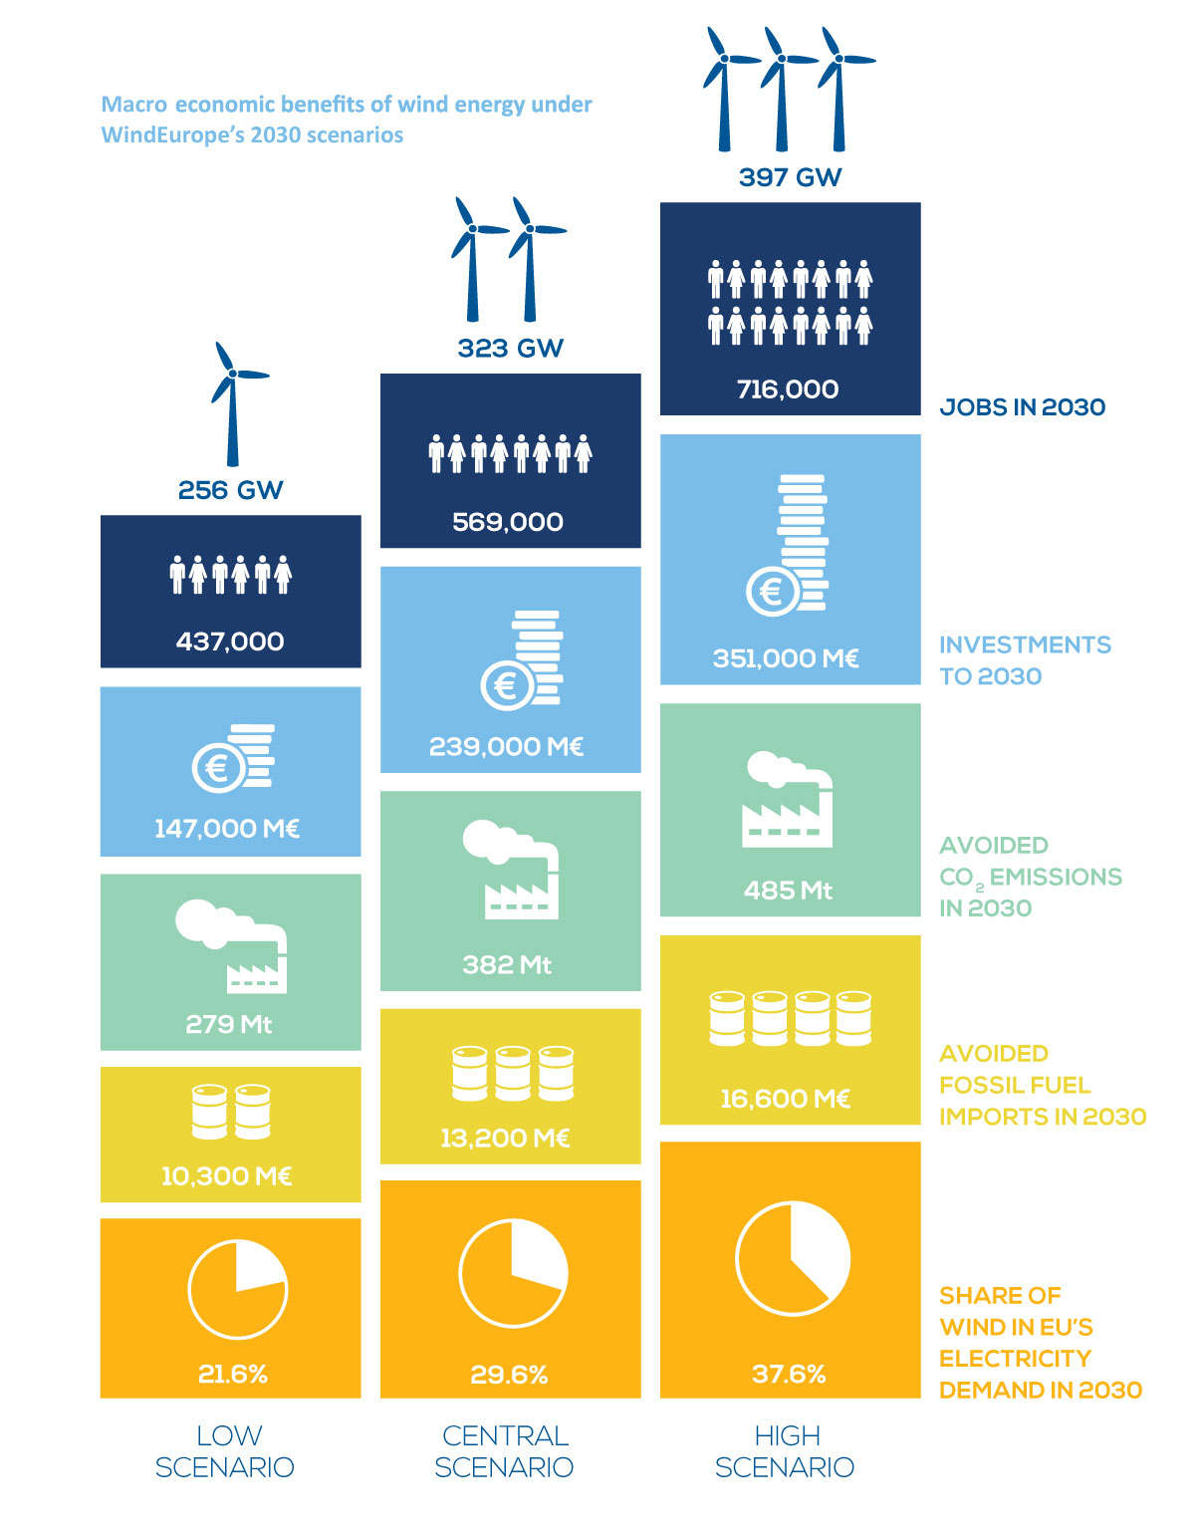
4. Проработка сценариев
“Ввод внешних переменных”
Будущая процентная ставка
Скорость глобального потепления
Цена на солнечные батареи
Санкции на экспорт
Государственные инвестиции
Реакция потребителей
Результаты выборов

Slide 11
5. Построение симуляционной модели
использование
Вторичных данных
Первичных данных
Исторических данных
Экспертных мнений
Симуляций Монте-Карло….

Slide 12
6. Оценка стратегических приоритетов
Каждой теме присваивается. определенный вес, в соответствии с которым каждый вариант получает определенное число баллов.

Slide 13
7. Анализ вариантов с точки зрения готовности к риску
Пессимистичному, оптимистичому и нейтральному вариантам развития событий присваивается определенный вес, в соответствии с которым каждый вариант получает определенное число баллов.

Slide 14
Пример: Сеть действий в интересах беженцев
Этот инструмент применялся для распределения по муниципалитетам Нидерландов беженцев, прибывших в Европу. Всем стейкхолдерам была предоставлена возможность высказать свою позицию в обсуждениях, затем эти мнения перевели на язык цифр. Эти факты и цифры учитывались при принятии политики в ряде муниципалитетов.

Slide 15
Пример: Как уменьшить текучку кадров
В фонде IZZ процесс стратегического принятия решений применяется для оказания поддержки целому ряду учреждений системы здравоохранения: с его помощью определяют, какие шаги позволят создать более приятную атмосферу на рабочем месте, повысить его эффективность и привлекательность.

Slide 16
Процесс важен не меньше, чем результат

